Slide 1
Chủ đề 2: Trường học
Bài 8
CÙNG VUI Ở TRƯỜNG
( Tiết 2)

Slide 2
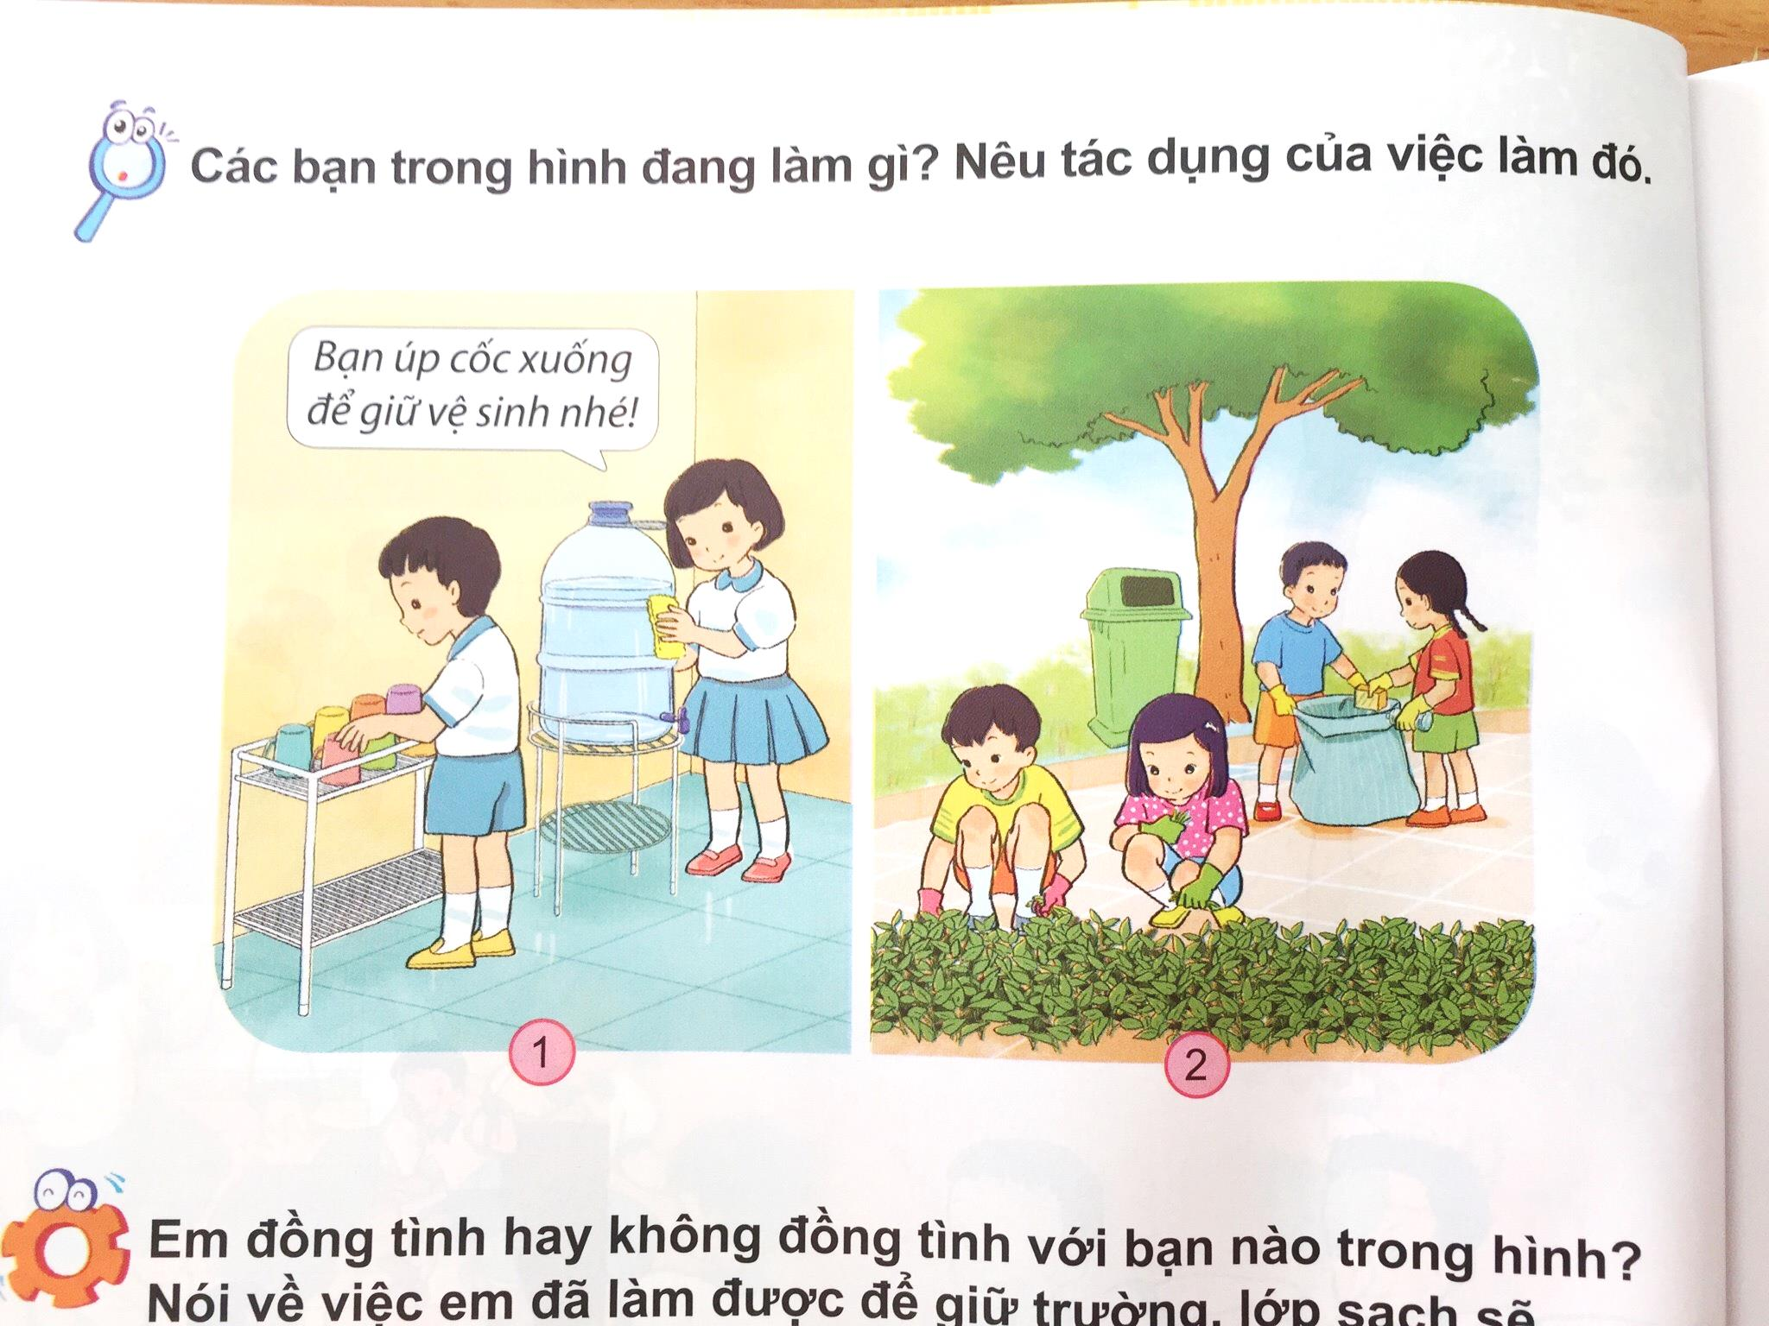
1. Hoạt động khám phá
+ Các bạn trong hình đang làm gì?
+ Nêu tác dụng của việc làm đó?

Slide 3
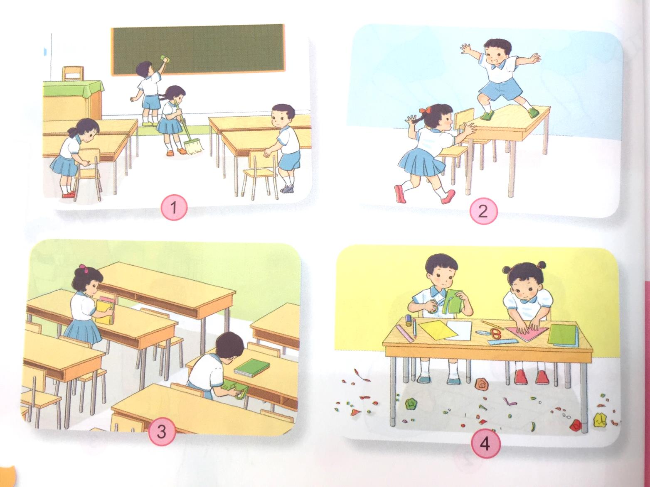
2. Hoạt động thực hành
Em đồng tình hay không đồng tình với bạn nào trong hình? Nói về việc em đã làm được để giữ trường lớp sạch sẽ.

Slide 4

THƯ GIÃN

Slide 5
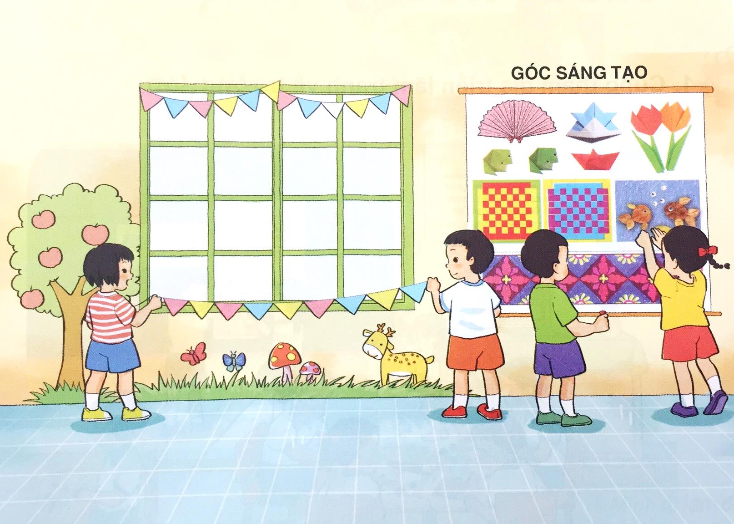
3. Vận dụng:
Cùng trang trí trường, lớp

Slide 6
Chủ đề 2: Trường học
Bài
ÔN TẬP CHỦ ĐỀ TRƯỜNG HỌC

Slide 7
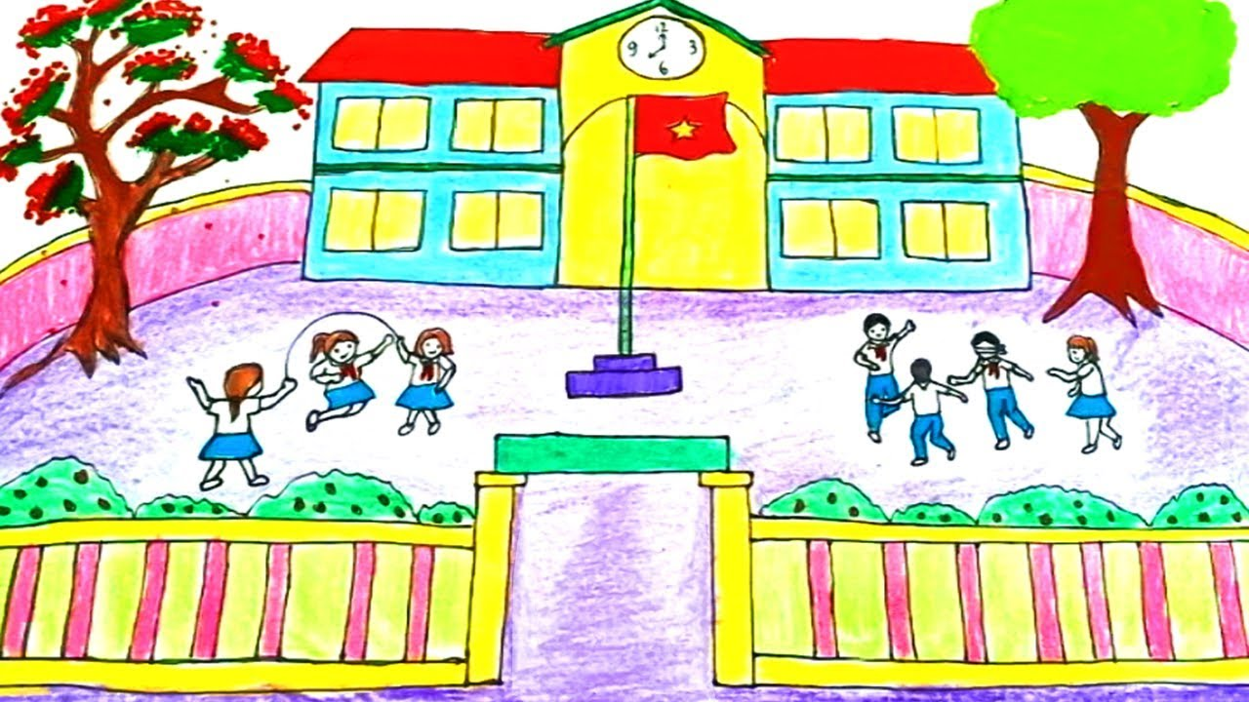
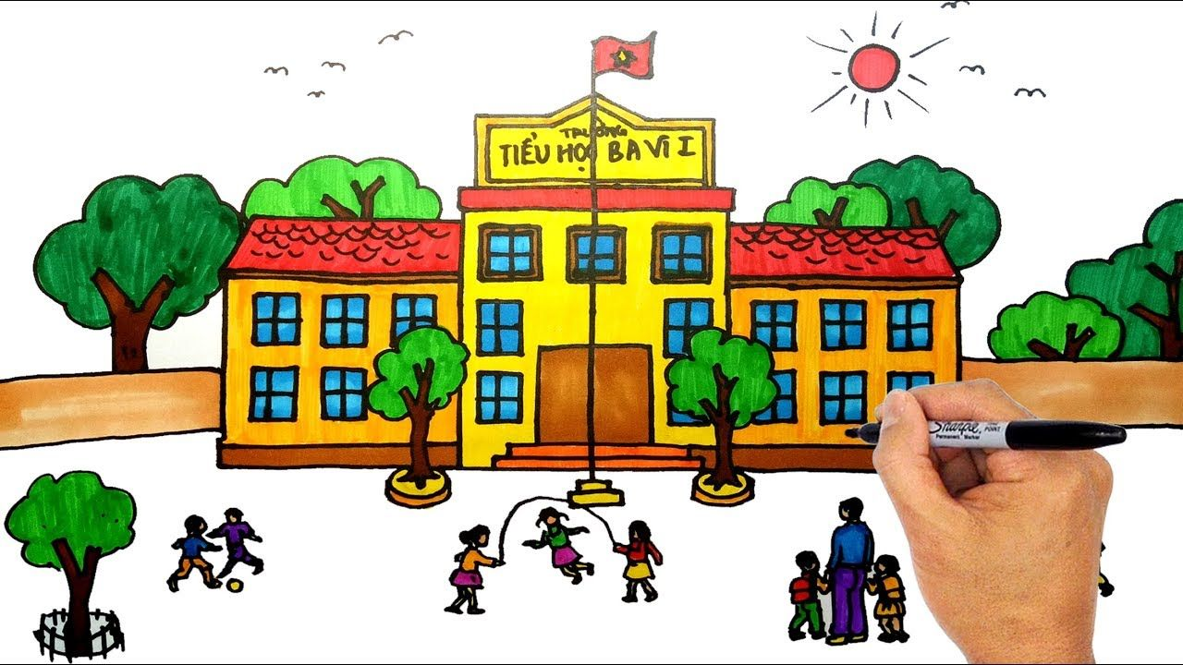
Hoạt động 1: Thực hành
Vẽ tranh theo chủ đề: tranh, ảnh về trường lớp

Slide 8
THƯ GIÃN

Slide 9
Hoạt động 2: Trò chơi
Trò chơi: Em là hướng dẫn viên du lịch

